Slide 1
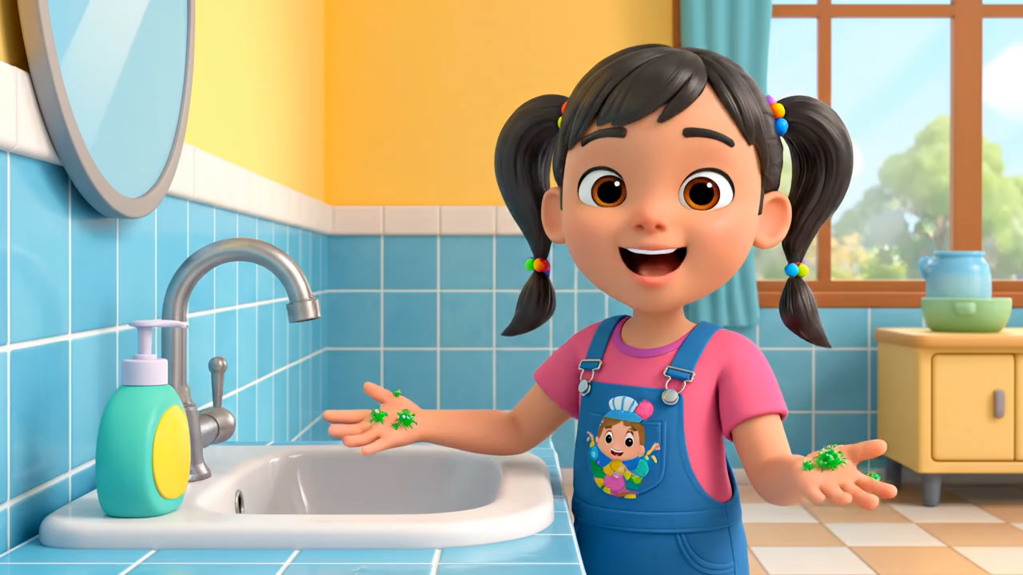

Slide 2
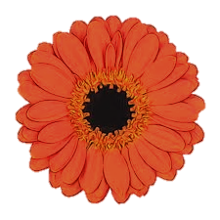
8
Chọn từ ngữ phù hợp thay cho bông hoa
a. tr hay ch ?
tr
ch
à sát
ch
vi ùng
nhanh óng
b. g hay gh ?
gh
g
gh
i nhớ
cố ắng
gọn ẽ
c. r / d hay gi ?
d
a dẻ
r
ửa tay
gi
ữ gìn

Slide 3
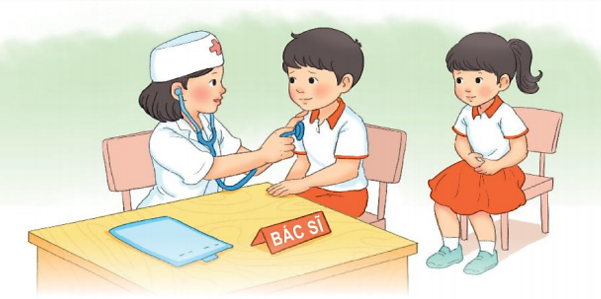
9
TRÒ CHƠI Em làm bác sĩ

Slide 4
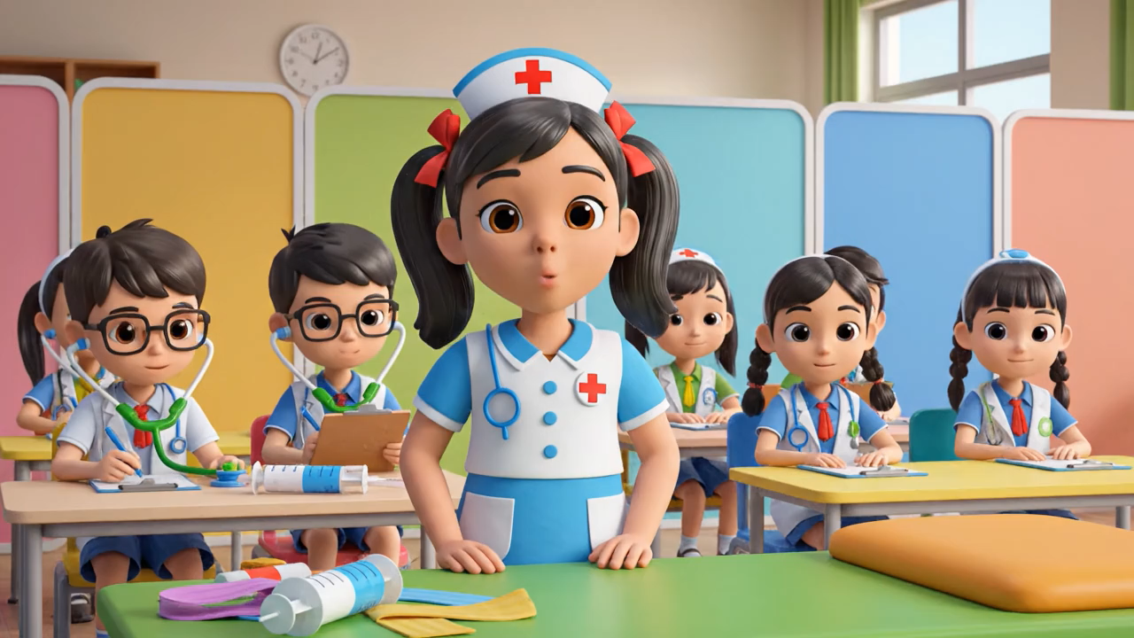

Slide 5
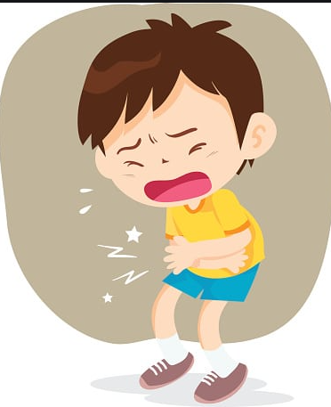
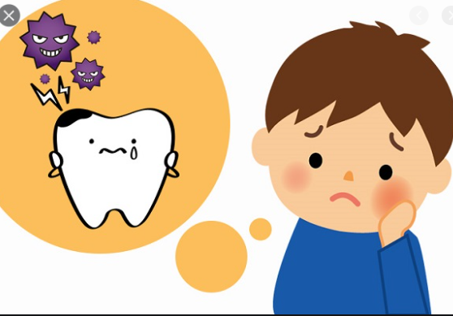
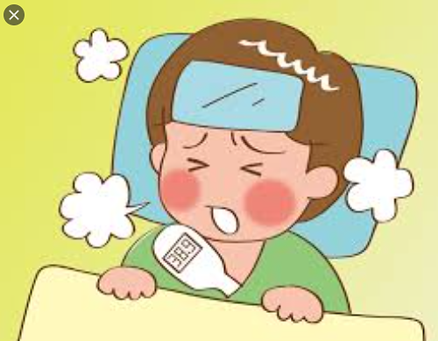
Đau bụng
sâu răng
cảm, sốt
do ăn quá no, ăn uống không hợp vệ sinh
do ăn nhiều kẹo , không đánh răng hoặc đánh răng không đúng cách
do đi ra nắng không đội mũ nón hoặc dầm mưa lâu bị lạnh

Slide 6



